Slide 1
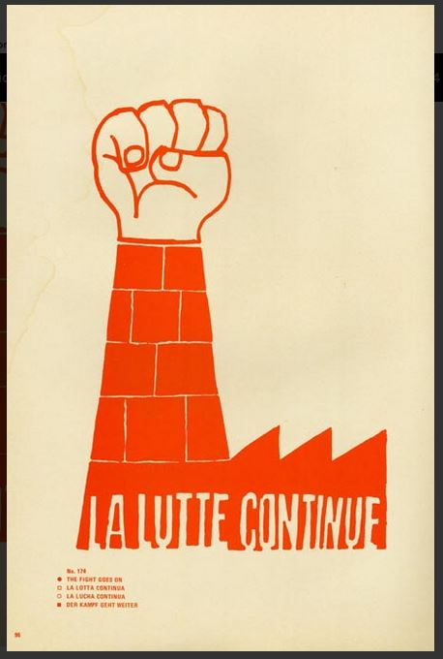
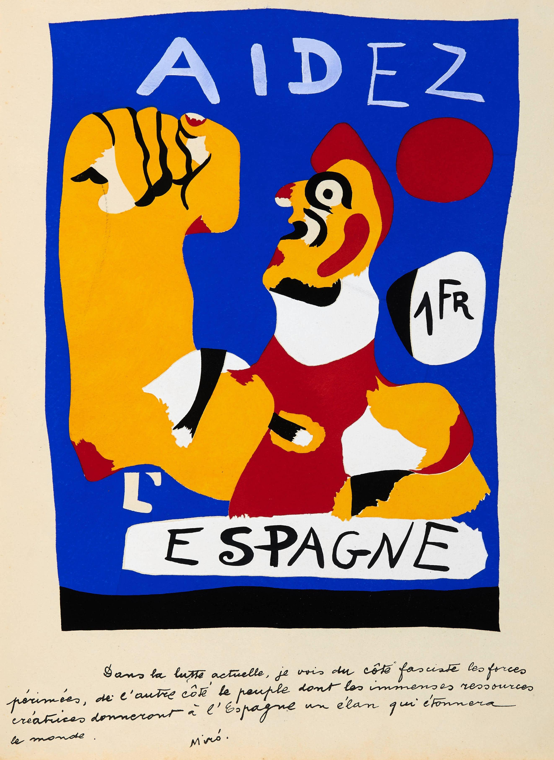
L’art au service de luttes politiques et idéologiques…
Joan Miro, Aidez l’Espagne, 1937, estampe d’après pochoir, annotée, 24.8 x 19.4cm,
Musée de Céret
Cette œuvre a d’abord été réalisée sous forme d’affiche avant d’être un projet de timbre dont la vente devait soutenir la République espagnole, menacée par le fascisme de Franco, mais qui n’a jamais été imprimé.
Entre 1936 et 1942 , Miro et son épouse sont exilés en France tout comme Picasso.
Affiche « La lutte continue », atelier des beaux-arts de Paris, Mai 1968, sérigraphie
"Dans la lutte actuelle, je vois du côté fasciste les forces périmées, de l'autre côté le peuple dont les immenses ressources créatrices donneront à l'Espagne un élan qui étonnera le monde". Miro
En mai et juin 1968, la France connaît de gigantesques grèves : neuf millions de personnes, étudiants, ouvriers… défilent dans les rues. Ils se révoltent pour obtenir plus de droits et plus de libertés.

Slide 2
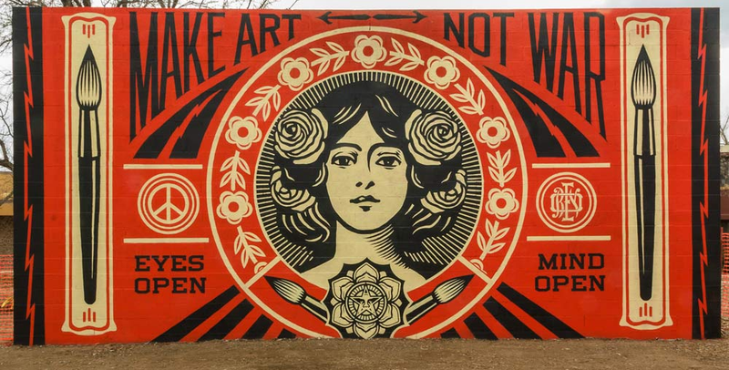
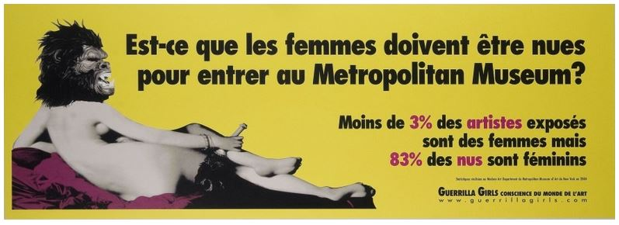
Shepard Fairey, Make art not war (eyes open, mind open), 2014
grand collage sur un mur campus de l'université d'art et de design à Santa Fe (Nouveau-Mexique, USA).
Œuvre anti-guerre qui invite à réfléchir sur les fonctions de l’art. La figure centrale est une sorte de Marianne tandis que les pinceaux de part et d’autre peuvent évoquer des missiles.
" Non, la peinture n'est pas faite pour décorer les appartements. C'est un instrument de guerre offensive et défensive contre l'ennemi." | Picasso.
Guerilla Girls, affiche 1989-2009, 69,5x193cm
Affiches collées sur les bus de Montauban (82) de juillet à octobre 2009 à l’occasion de l’exposition Ingres et les Modernes au Musée Ingres.
Les Guerilla Girls sont un collectif d’artistes féministes new-yorkaises. Elles détournent ici La Grand Odalisque du peintre Ingres qui date de 1814, qui est un grand nu classique et une image idéalisée de la femme.

Slide 3
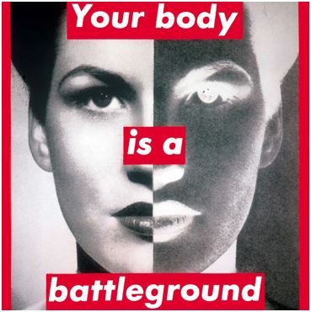
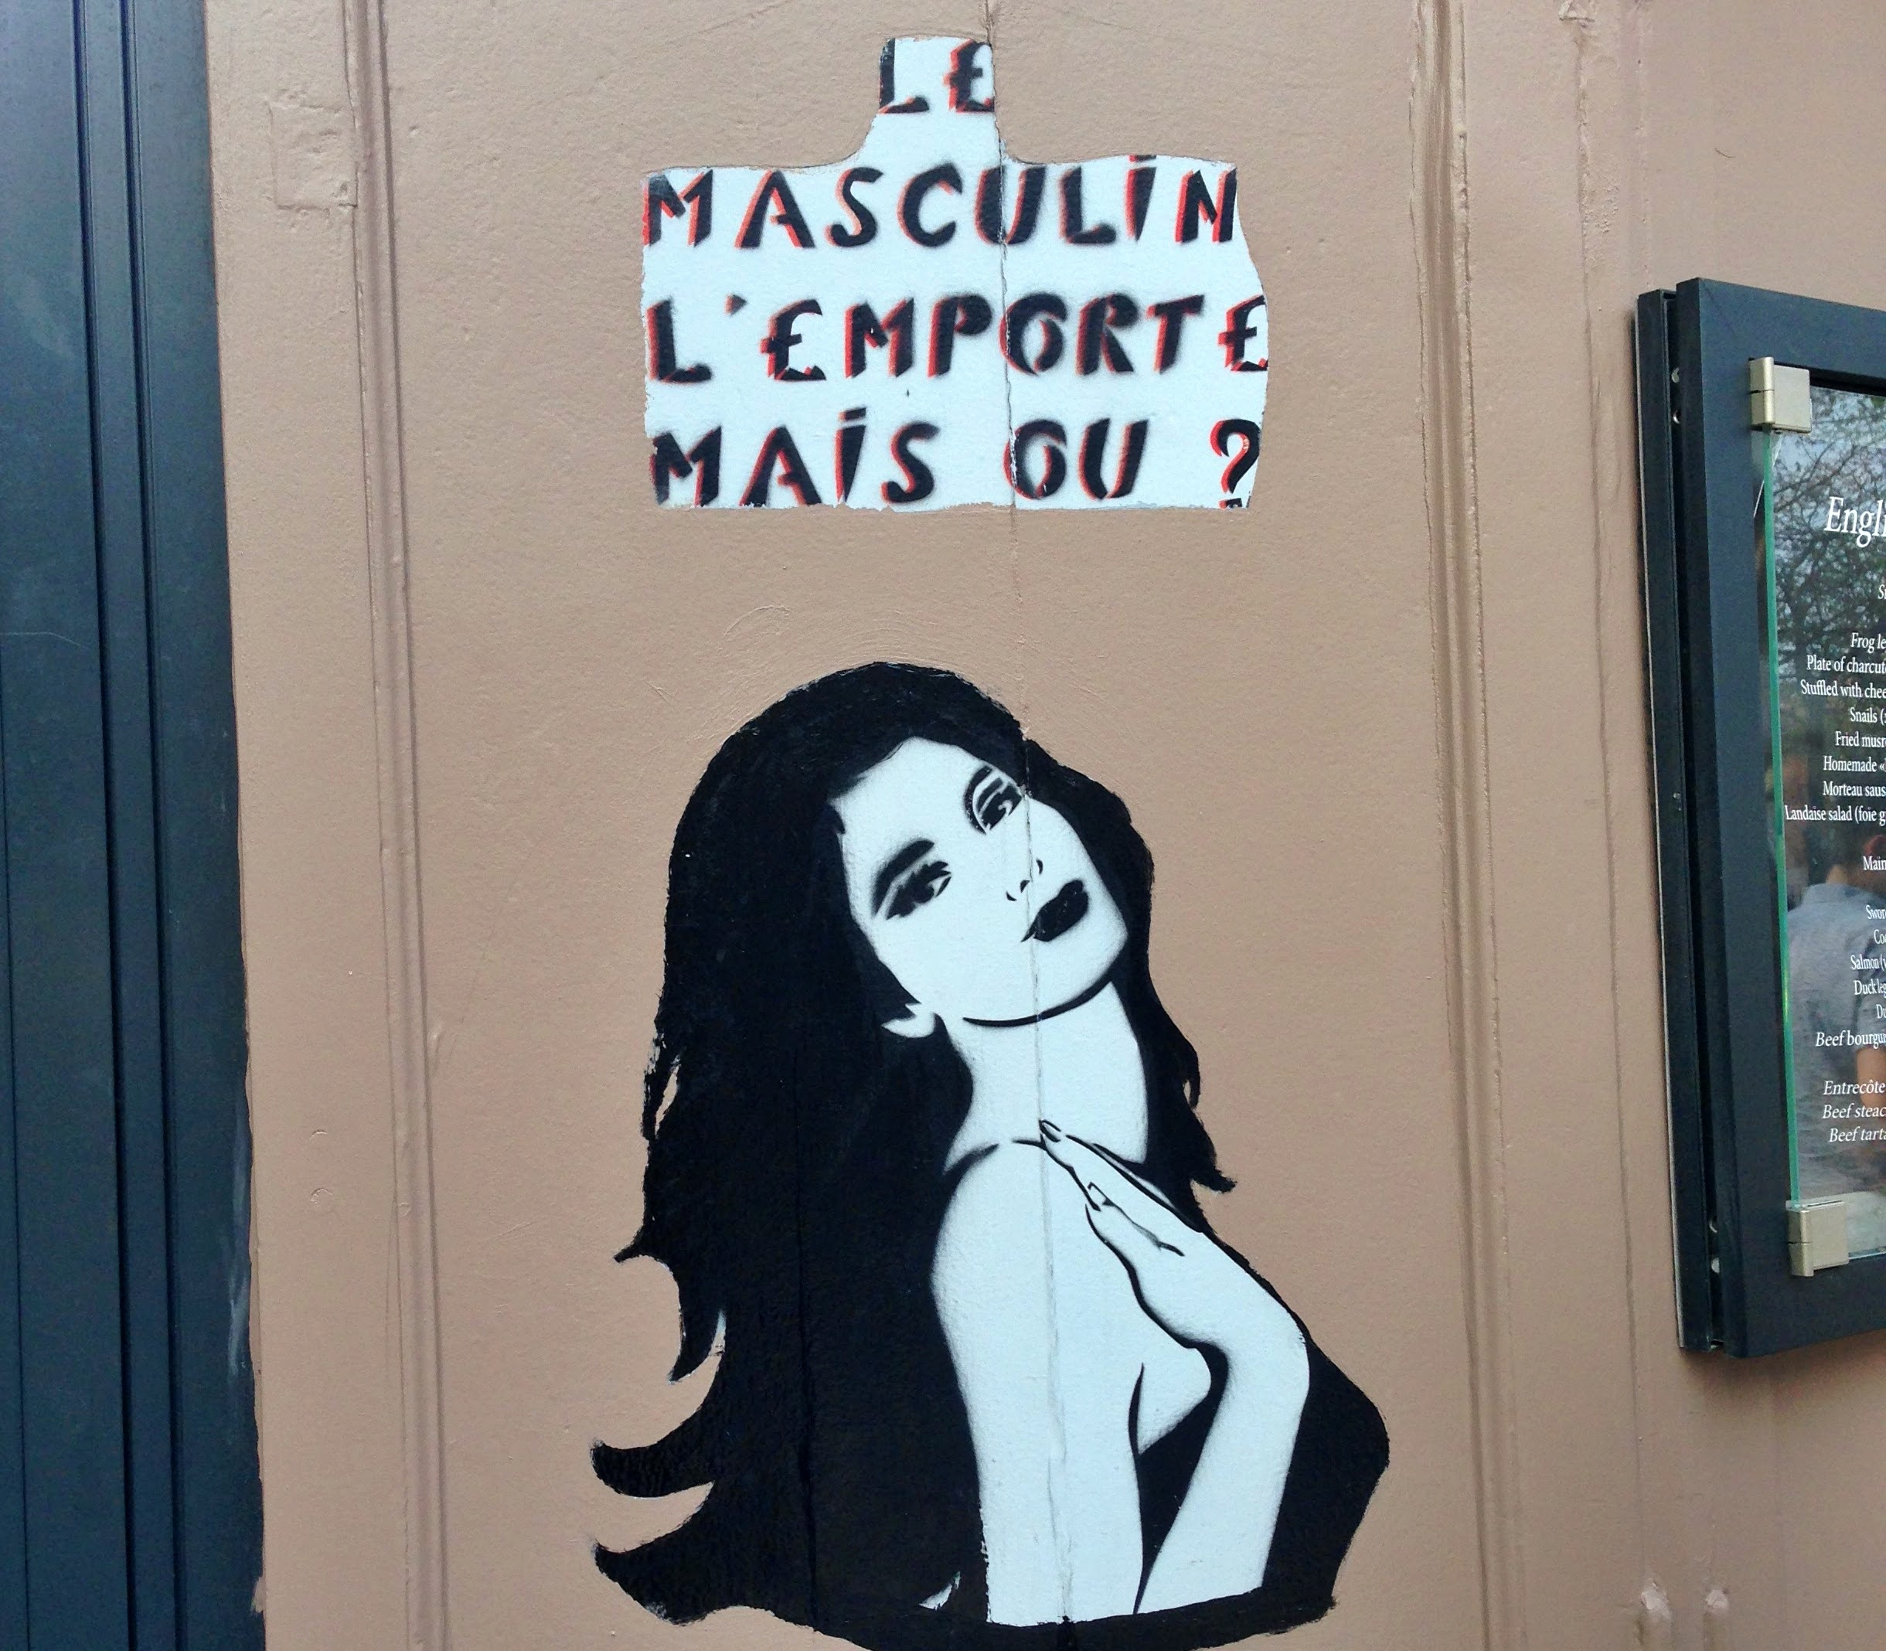
Barbara Kruger
Sans titre (Votre corps est un champ de bataille)
1989, sérigraphie photographique sur vinyle
284,48 x 284,48 cm
Affiche produite à l’occasion de la Marche des femmes à Washington en faveur de la liberté de reproduction, pour protester contre une nouvelle vague de lois anti-avortement aux Etats-Unis.
Miss.Tic
Pochoir dans les rues de Paris
Fin XXe, début XXIe
L’art comme arme pour porter les combats féministes…

